Slide 1
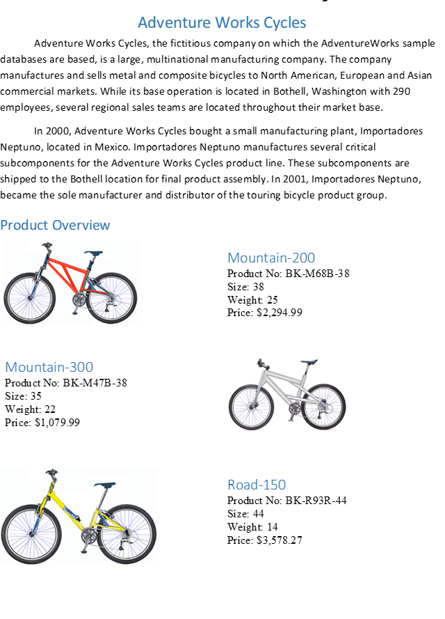
Ole Object
MS Word Object

